Slide 1
Mini projekt – Otpad ili smeće, pitanje je sad!
Izradila: Dijana Andrašević, 2.a

Slide 2
Sadržaj
1. Cilj projekta
2. Istraživačko pitanje
3. Tijek rada i opis pokusa
4. Odgovori na pitanja
5. Odgovor na istraživačko pitanje
6. Izvori

Slide 3
Cilj projekta
Od otpadaka voća i povrća načiniti "čudotvornu" otopinu.
Izvođenjem pokusa istražiti svojstva, sastav i vrstu tvari.
Opažati kemijske promjene i na temelju opažanja napisati kemijsku jednadžbu.

Slide 4
Istraživačko pitanje
Koji proteini omogućuju da se otpadci voća i povrća pretvore u "čudotvornu" otopinu s raznolikom primjenom?

Slide 5
Tijek rada i opis pokusa
Potreban pribor za izvedbu pokusa:
vaga, plastična posuda s poklopcem (otvor na poklopcu), žlica, nož, gumena cijev, dodatna plastična bočica, ljepljiva vrpca, posuda za mjerenje volumena, 100 g smeđeg šećera, 300 g ostataka voća i povrća i 1 L čiste vode

Slide 6
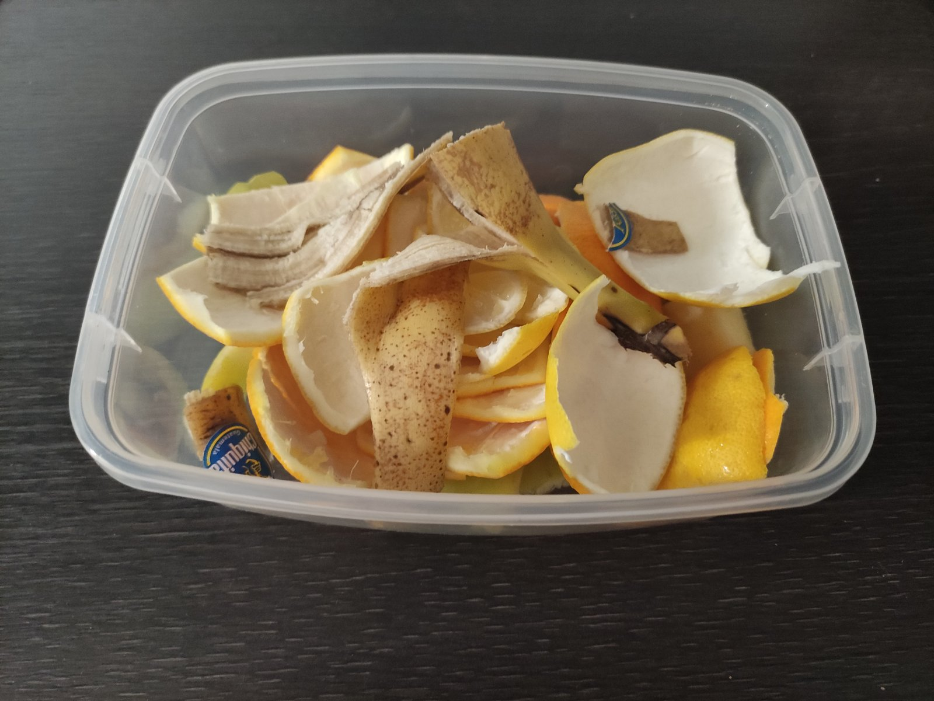
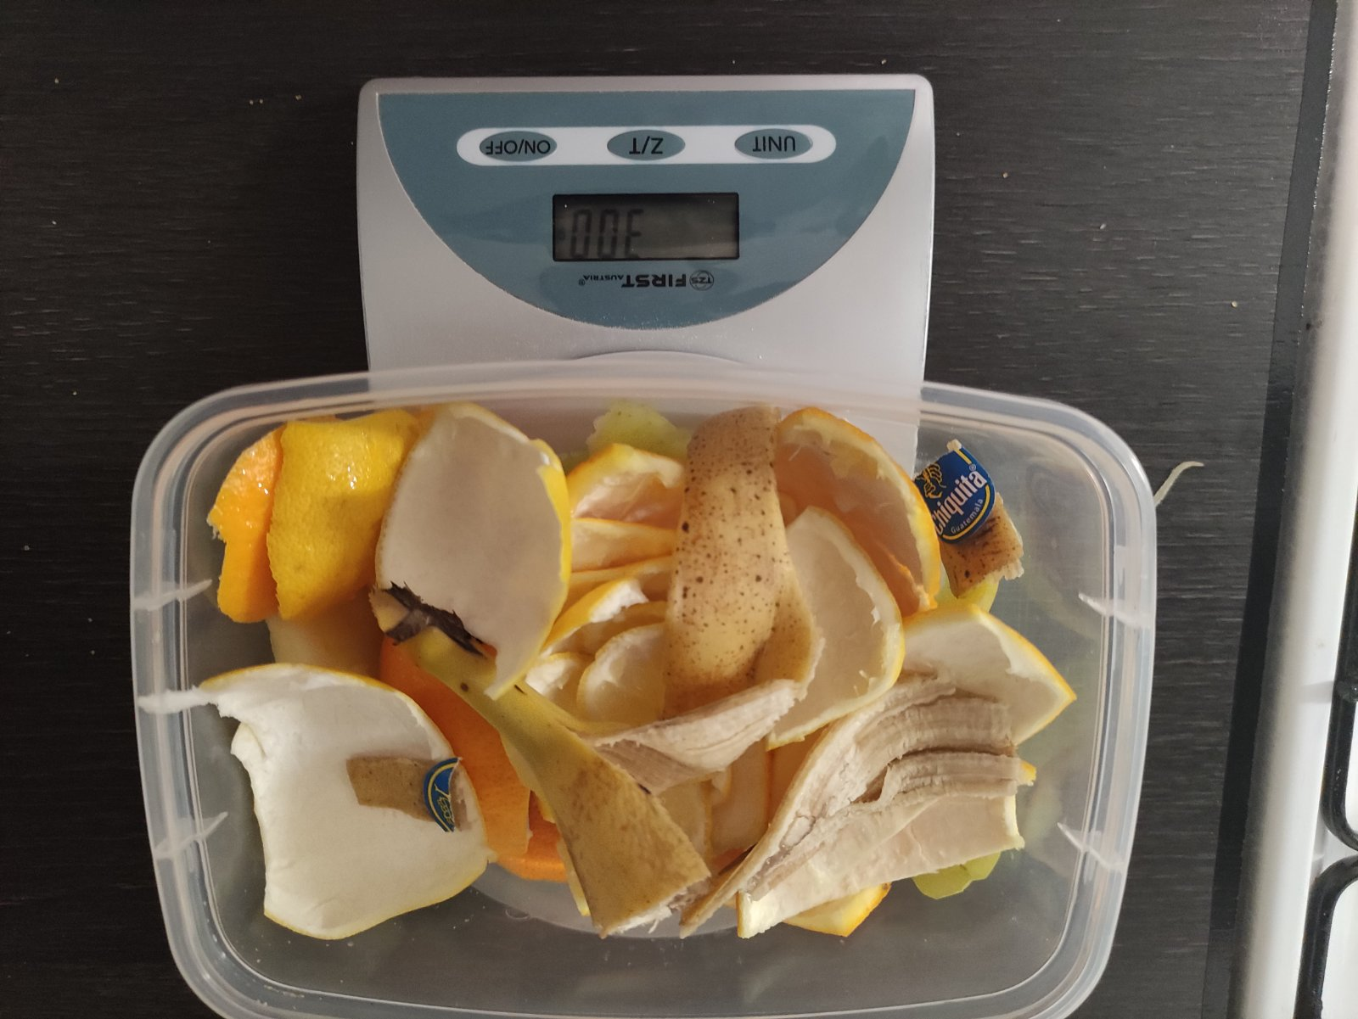
Tijek rada i opis pokusa
1.
Prikupite ostatke voća i povrća, izvažite 300 g te ih usitnite.
2.
Potom te usitnjene otpatke stavite u plastičnu posudu.

Slide 7
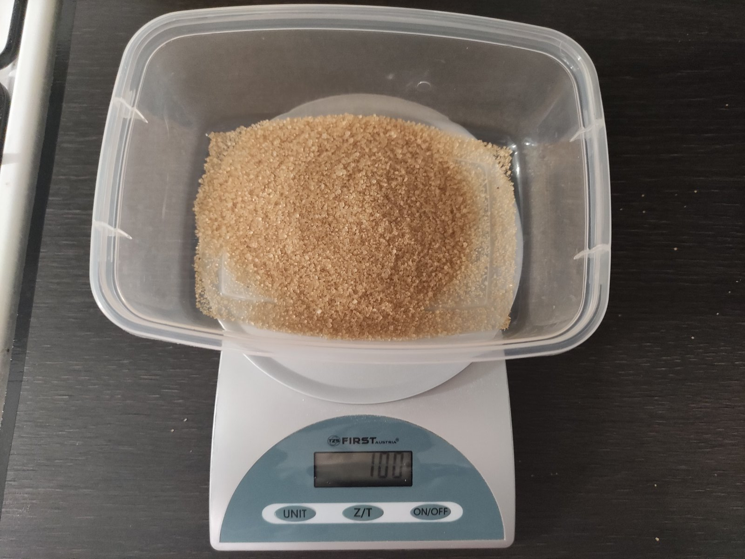
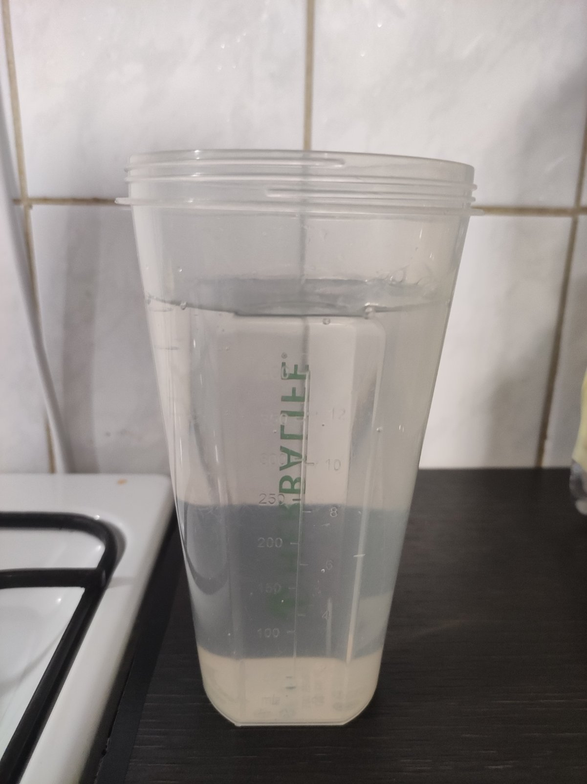
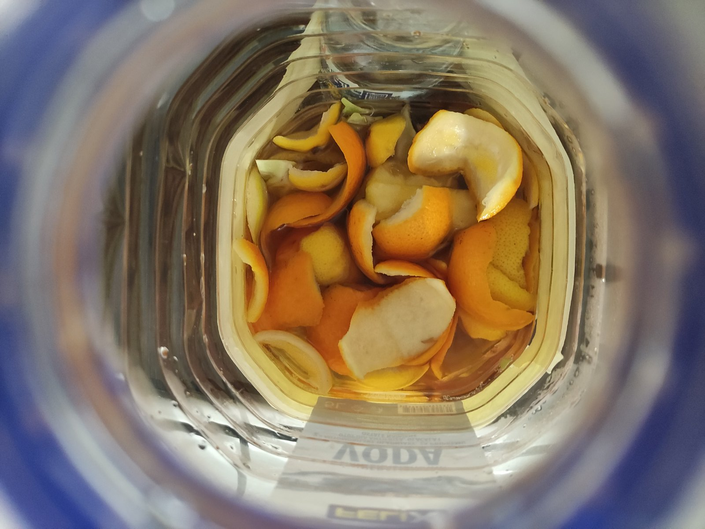
Tijek rada i opis pokusa
3.
Nakon toga u plastičnu posudu dodajte 100 g smeđeg šećera i 1 L vode.
4.
Sve dobro promiješajte i poklopite čvrstim poklopcem s otvorom.

Slide 8
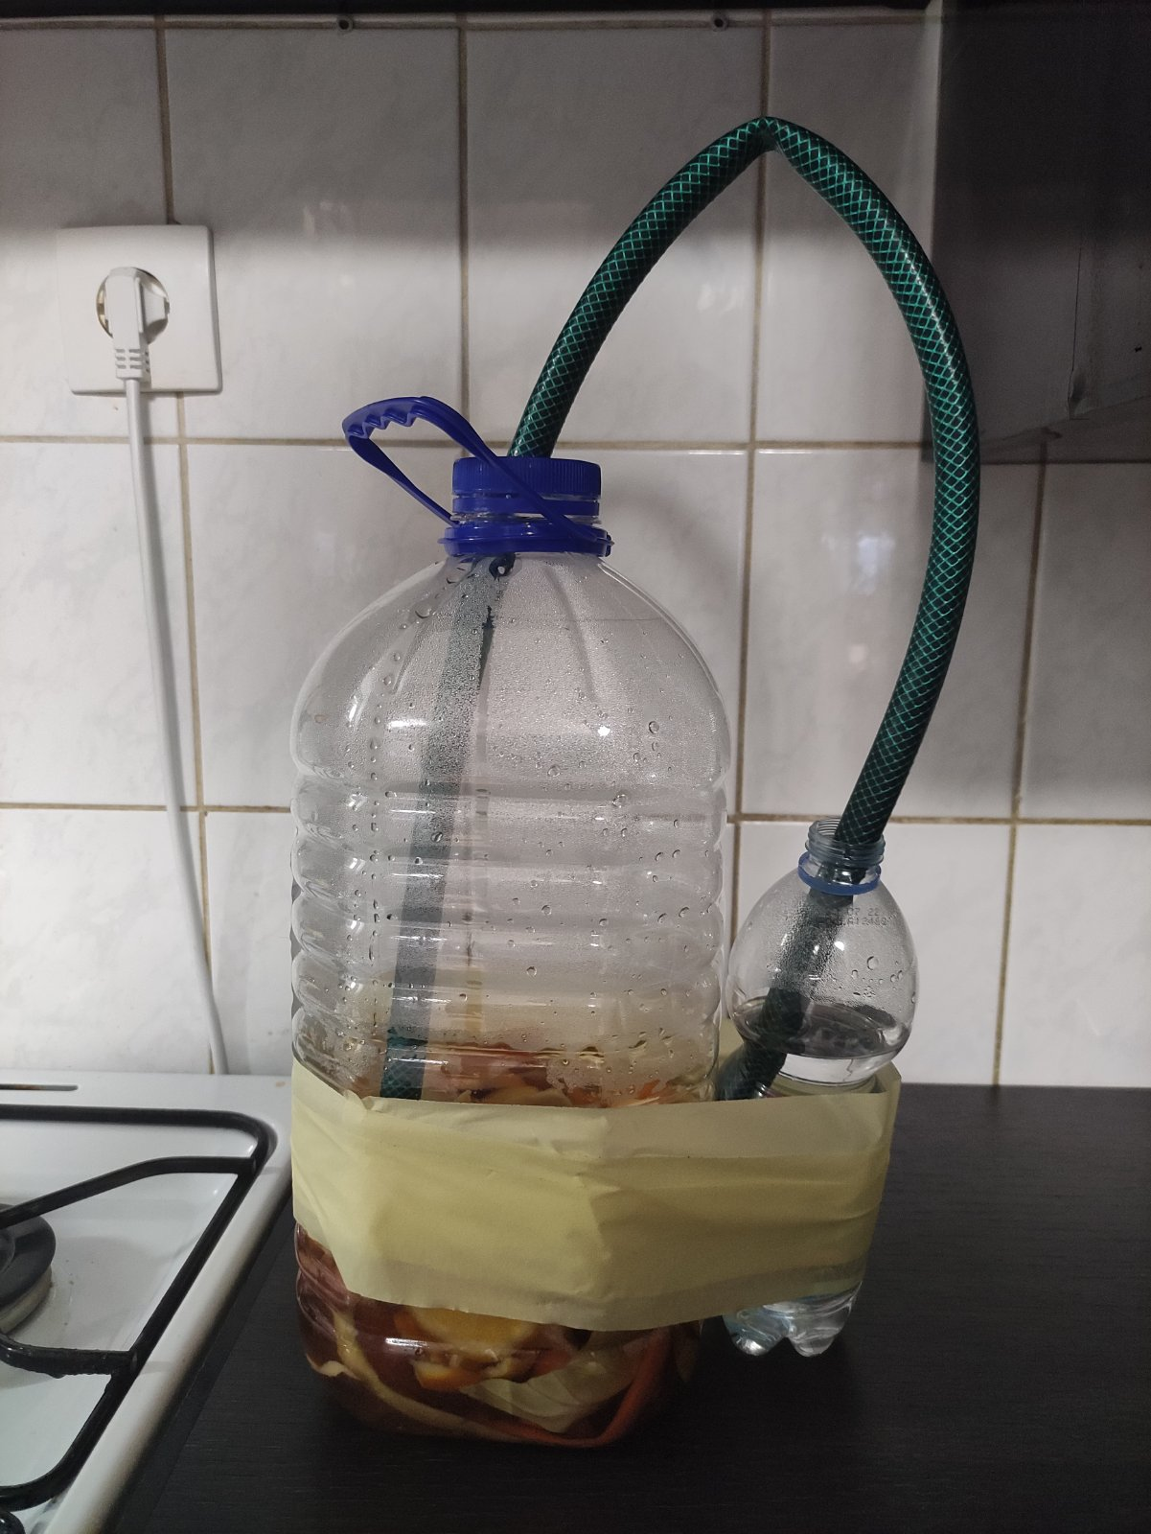
Tijek rada i opis pokusa
5.
Kroz otvor na poklopcu provucite gumenu cijev i uronite ju u drugu plastičnu bocu ispunjenu vodom bez poklopca
6.
Plastičnu posudu i plastičnu bocu povežite ljepljivom vrpcom

Slide 9
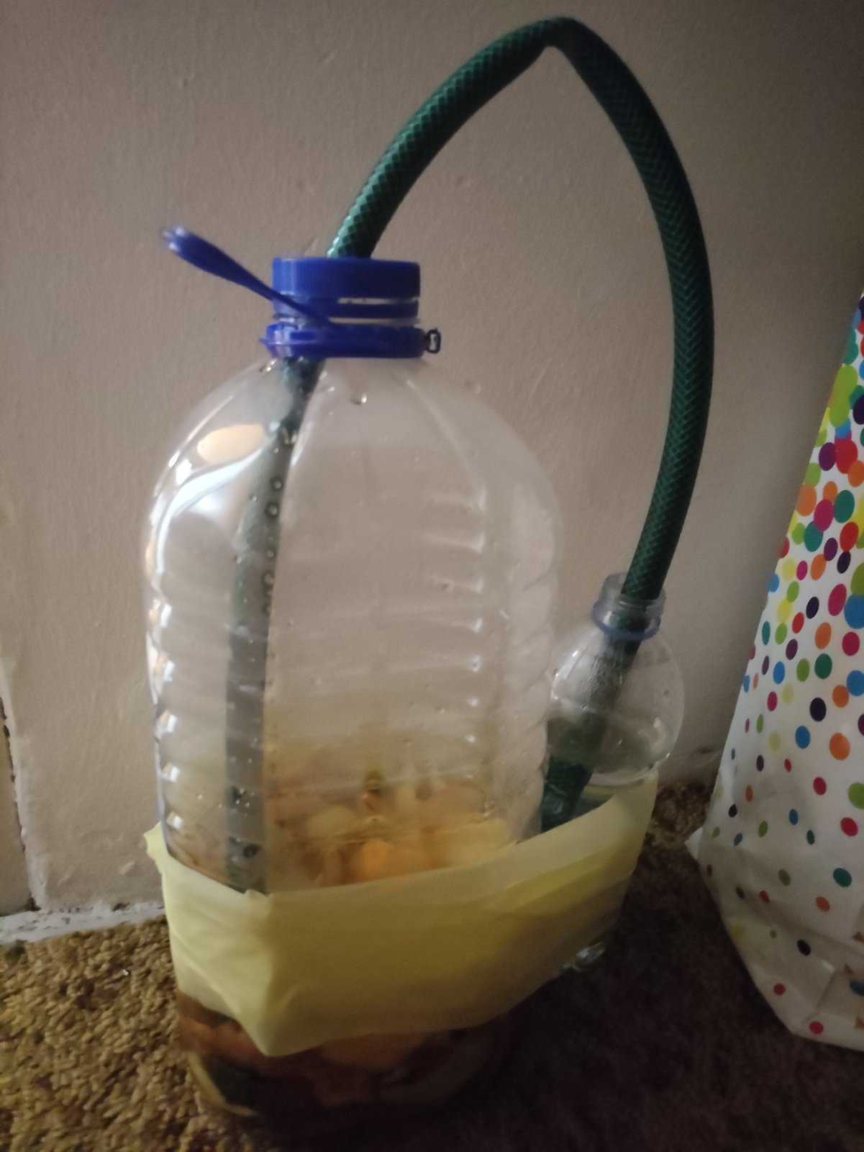
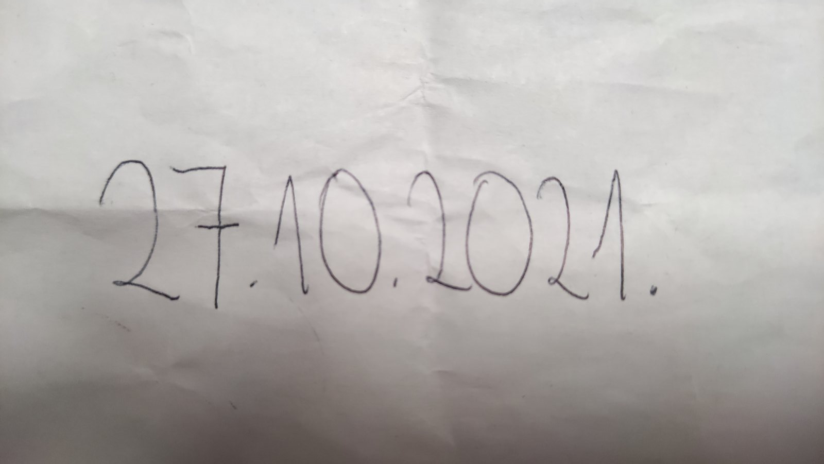
Tijek rada i opis pokusa
7.
Odložite reakcijsku posudu na tamno i hladno mjesto.
8.
Nakon mjesec dana zamijenite poklopac s otvorom s posklopcem bez otvora.
9.
Zapišite datum pripreme, jer će tek nakon 3 mjeseca otopina biti spremna za upotrebu.

Slide 10
Odgovori na pitanja
1. Biomasa je organska tvar nastala rastom bilja i životinja i predstavlja obnovljivi izvor energije. Vrste biomase: drvna biomasa, ostaci iz poljoprivrede, životinjski otpad i biomasa iz otpada.
2. Glavna sirovina za proizvodnju plastičnih masa je neobnovljiv izvor energije - nafta. Plastika ima veliki nedostatak, a to je njezina biološka nerazgradivost. Nekontroliranim spaljivanjem plastike razvijaju se otrovni plinovi koji zagađuju atmosferu, dok biomasa nema prevelikog negativnog utjecaja na okoliš.

Slide 11
...
3.
Prednosti biomase
Nedostatci biomase
- obnivljiv izvor
energije
- primjena biomase u
svrsi smanjenja
stakleničkih plinova i
njihova stabiliziranja
- koristi se u svom
izvornom obliku, bez
dodatnih procesiranja
- njezino korištenje
može doprinijeti
globalnom zatopljenju
- pretjeranom sječom
drveća, a nedovoljnom
sadnjom novih drveća,
može se uništi prirodna
ravnoteža

Slide 12
...
4. Glavni proces proizvodnje bioplina je anaerobna digestija. Bioplin se proizvodi iz poljoprivredne biomase, otpada iz prehrambene industrije, organskog dijela komunalnog otpada...
5. Šećer je kao reaktant značajan zato što je šećer jedan od glavnih izvora energije u procesu aerobmog disanja.
6. Procesom alkoholne fermentacije ili vrenja.
C₆H₁₂O₆ → 2C₂H₅OH + 2CO₂
7. Voda u manjoj plastičnoj bočici bi se trebala zamutit zbog stvaranja barijevog ili kalcijevog karbonata.

Slide 13
...
8. pH otopine bi trebao biti manji od 7 i to nam ukazuje na to da je otopina kisela.
9. Radi se o octenoj kiselini, CH₃COOH.
10. Pokus se mora izvodit u plastičnoj posudi zato što bi staklena posuda mogla puknuti zbog pritiska tijekom fermentacije.
11. Posudu u kojoj pokus traje ponekad je potrebno otvarati jer na taj način dostavljamo svježi kisik koji je potreban enzimima kako bi uspješno fermentirali mješavinu u boci.

Slide 14
...
12. Posuda u kojoj se odvija pokus se nakon nekog vremena treba zatvoriti kako ne bi došlo do pojave crvi.
13. Pripremljenu otopinu čuvamo na hladnom i tamnom mjestu iz razloga što sastojci ne smiju biti izravno izloženi Suncu.
14. Proteini koji u živim organizmima ubrzavaju kemijske reakcije i koji su najzaslužniji za stvaranje „čudotvorne” otopine su enzimi.
15. Kvasci su jednostanične gljive zaslužne za stvaranje tvari najzaslužnijih za „čudotvornu” otopinu.

Slide 15
Odgovor na istraživačko pitanje
Proteini enzimi omogućuju da se otpadci voća i povrća pretvore u „čudotvornu” otopinu s raznolikom primjenom.

Slide 16
Izvori
https://regulator.hr/zanimljivosti/sto-je-biomasa-i-kako-se-koristi/
https://www.youtube.com/watch?v=TOD-hePnJPI&t=325s
https://www.ekoloji.com/hr/ekoloji/biyokutle-nedir/
https://www.enciklopedija.hr/natuknica.aspx?id=1826
https://www.agroklub.com/eko-proizvodnja/od-ostataka-iz-kuhinje-napravite-sami-prirodni-deterdzent-gnojivo-i-pesticid/59584/

